Slide 1
TATİLİ FIRSATA ÇEVİRME
SSSİ
SİNOP BİLİM VE SANAT MERKEZİ
ONLİNE REHBERLİK FAALİYETLERİ

Slide 2
neler HİSSEDİYORUZ?
Kaygı
Heyecan
Belirsizlik
Pişmanlık
Mutluluk
Hüzün

Slide 3
neler DÜŞÜNÜYORUZ?
Ne kadar sürecek?
Ders çalışma
Sınav nasıl olacak
Hayatımın amacı ne?
Ne yaptım – Ne yapmalıyım?
Vs.

Slide 4
HİKAYEMİZ OLSUN
Temiz bir kağıda iki paragraf olacak şekilde arzu ettiğiniz geleceğin hikayesini yazın. Gelecekte yapmakta olduğunuz şeyi, yaşadığınız yeri, ve sahip olduklarınızı yazın. Bu sizi hem şimdi hem de gelecekte motive edecektir.

Slide 5
MUHAKEME
Geçmişi gözünüzde canlandırdığınızda, daha önce nerede olduğunuzu ve ne kadar yol kat ettiğinizi görürsünüz. Planlı hedeflerinize ne kadar ulaştığınızı ve nerelerde hata yaptığınızı anlarsınız.
Bu sizin doğru yolda ilerlemenizi sağlayacaktır.

Slide 6
HEDEF BELİRLEMEK
“ Nereye gittiğini bilen adama herkes yol açar.”
Ralp Waldo Emerson

Slide 7
ÖĞRENMENİN GÜCÜ
ÖĞRENME nedir?
Öğrenme, kendinize bir yatırımdır.
Ve kendinizi çok iyi bir şekilde eğittiğinizde, sorunların cevaplarını çok daha kolay bulacak ve işleri daha kolay anlayacaksınız.

Slide 8
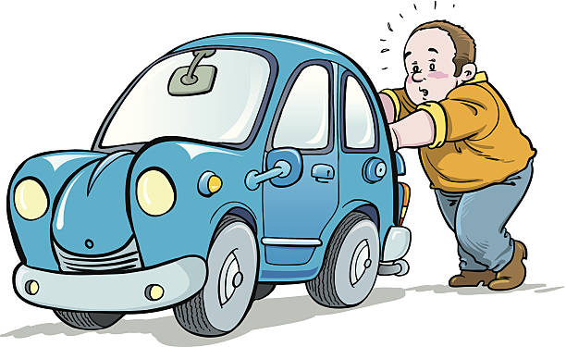
ÖĞRENMENİN GÜCÜ
Sorulan sorulara “BİLMİYORUM”
demenin tadını çıkarın,
sonra hemen ÖĞRENİN .

Slide 9
ÖĞRENMENİN GÜCÜ
Öğrendikçe öğrenmenin keyfini,
Uyguladıkça hayatın tadını alırsınız.

Slide 10
SEN BUNU HAK EDİYORSUN?
Elde ettiğiniz başarılarda kendinizi ödüllendirin ve bunun tadını çıkarın.
Unutmayın BAŞARI da bizimdir BAŞARISIZLIK da.

Slide 11
EN BÜYÜK ÖDÜL
Yüzündeki TEBESSÜM dür
Ve siz bunu çoktan hak ettiniz.
Arkanıza yaslanın ve GÜLÜMSEYİN ☺

Slide 12
TEMAS VE KORONA
İletişim insanlar için temel bir gereksinimdir.
Sizler şanslı bir grup olarak bu iletişimi her şartta sürdürüyorsunuz.
Destek olmak her biriniz için önemlidir. Arkadaş desteği bu süreçte anne-baba-öğretmen desteğinin önüne geçebilir.

Slide 13
ÖLÇME
Çalışmalarınızdaki ilerlemenizi ölçün. İlerlemenizi ölçmek, hedefiniz gerçekleşinceye kadar motivasyonunuz en üst seviyede tutacaktır.
Bununla ilgili bir forma ihtiyacınız varsa destek isteyin.

Slide 14
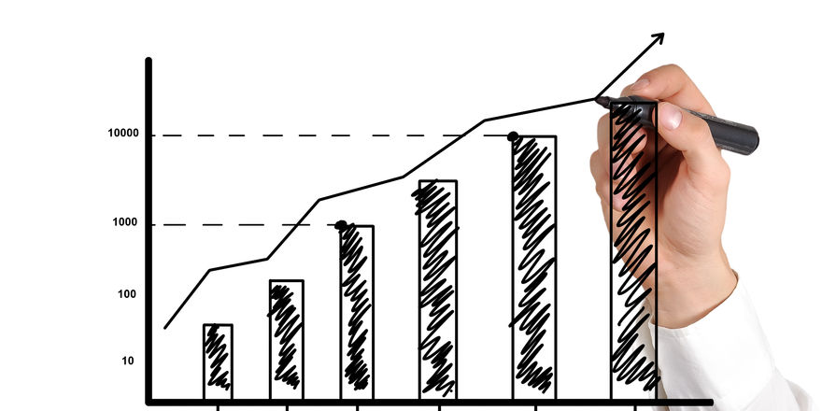
SÜRECE ODAKLANIN
Bizler ve aileleriniz sizlerin ne kadar EMEK harcadığınızı biliyoruz.
Emin olun sonuçtan ziyade süreç içerisinde gösterdiğiniz gayret hayret verici.
Gözlerinizi kapatın ve 2 yılınızı hayal edin.

Slide 15
KENDİNİZE GÜVENİN
Başarı – Başarısızlık hepsi bizimdir.
Ama yapabileceğimize dair umutlar da içinizde yeşermektedir.

Slide 16
ŞANSLISINIZ
LGS VE YKS ilk dönem konularından oluşacak
Konular zaten BİTTİ
Bol bol SORU çözebilirsiniz

Slide 17
UNUTMAYIN
Her kriz sonrası, bir ilerleme olur.
Bu krizi fırsata çevirme zamanımız var.

Slide 18
TEŞEKKÜRLER

